Slide 1
Betonové konstrukce II/3
Monolitické konstrukce
vícepodlažních budov

Slide 2
Koncept vícepodlažní budovy
Volba konstrukčního systému (stěnový, sloupový)
Volba hlavních rozponů (obvykle 6 – 9 m)
Volba velikostí dilatačních celků (obvykle do 60 m)
- každý dilatační celek musí mít vlastní ztužení
Volbu technologie ponechat specialistům (monolit, prefa)

Slide 3
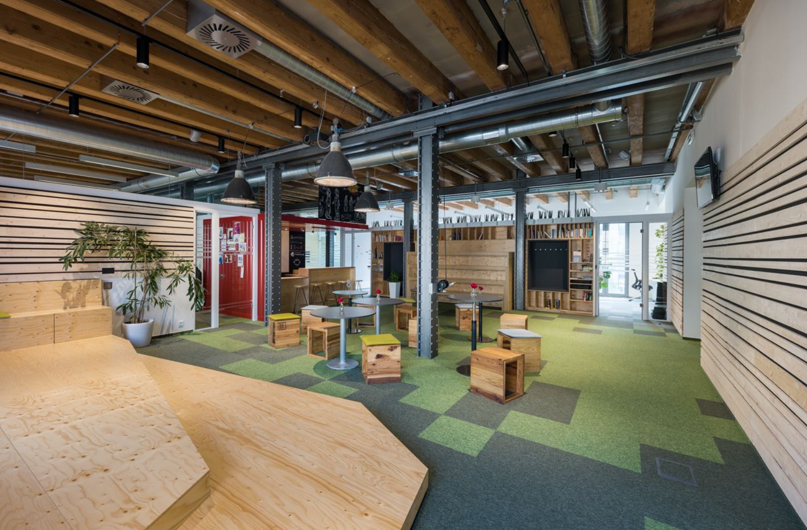
Je vhodné zohlednit
Výhodná je pravidelnost a symetrie konstrukce
Pokud je to možné, měly by svislé nosné konstrukce stát nad sebou
Konstrukce by měla mít jasný a přehledný nosný systém
Výhody
Přenos zatížení po svislici je nejlevnější
Menší riziko chyb na stavbě
Větší životnost nosné konstrukce – možnost jiného využití
Snazší rekonstrukce u přehledné konstrukce
Pravidelné a symetrické stavby jsou seizmicky odolnější

Slide 4
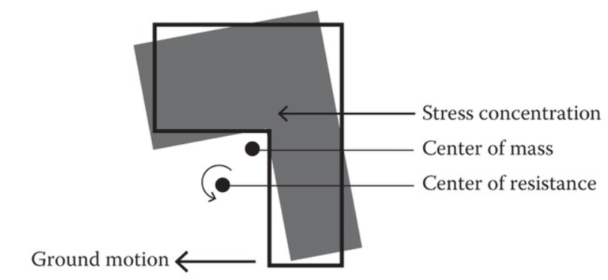
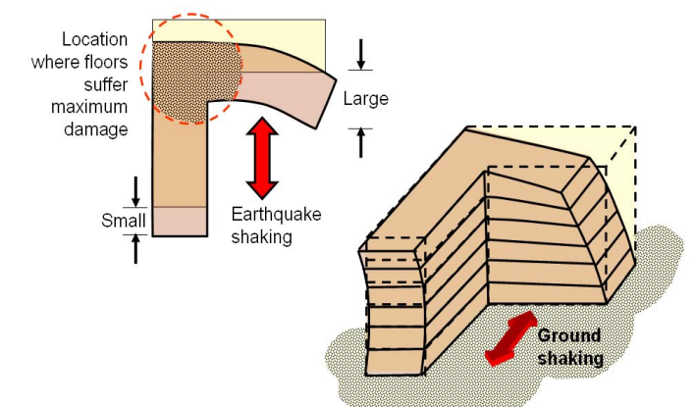
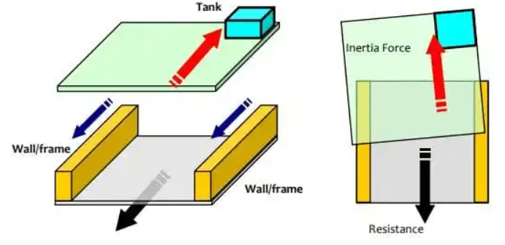
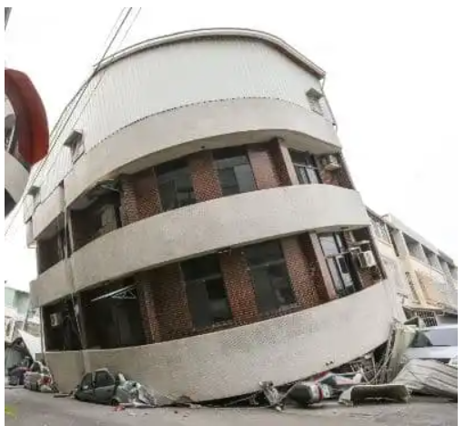
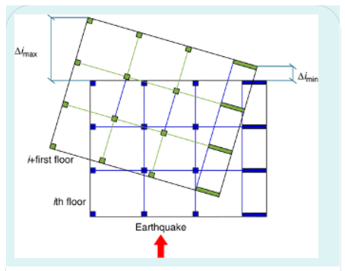
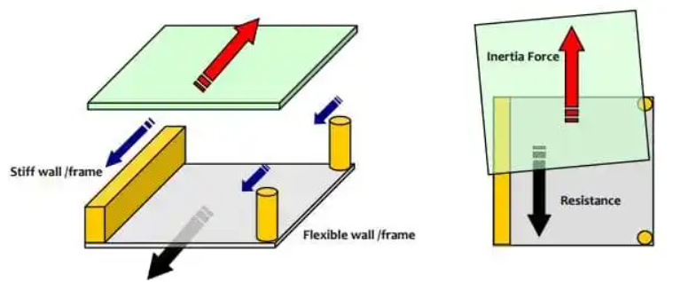
Typické příklady namáhání nepravidelné konstrukce
setrvačnými silami vyvolanými zemětřesením
Kroucení budovy o půdorysu tvaru L
Koncentrace zatížení v místě styku křídel
v důsledku různých tuhostí (různých deformací)
obou křídel stavby
Kroucení budovy vyvolané nepravidelným rozložením
hmot (setrvačných sil)
Kroucení budovy vyvolané nepravidelným rozložením
tuhostí po půdoryse
Havárie vyvolaná zkroucením budovy

Slide 5
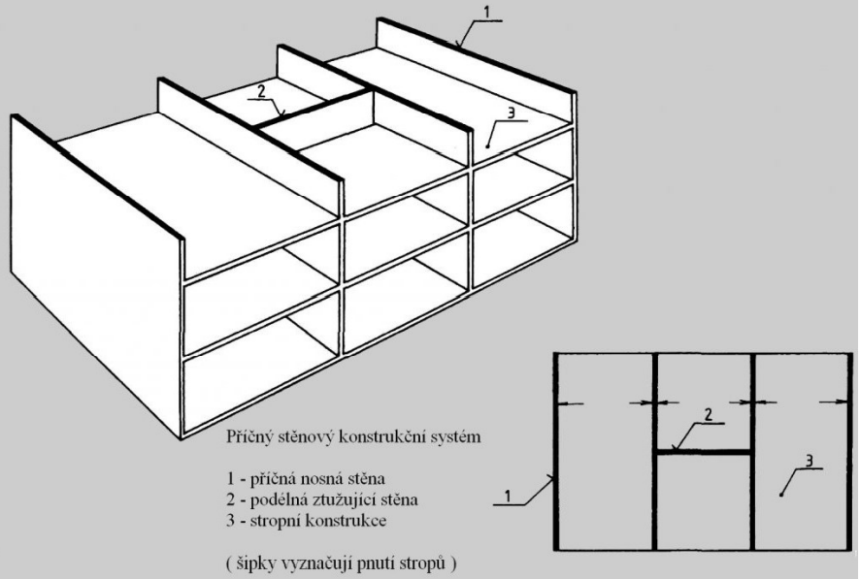
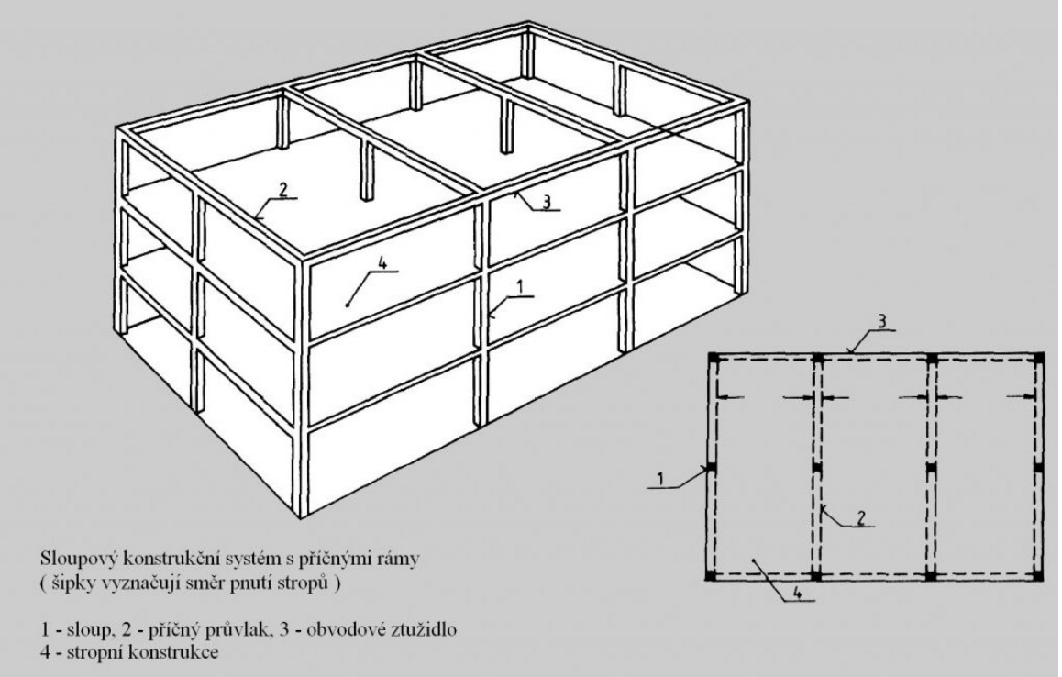
Stěnový nosný systém
Výhoda - možnost využití dělících stěn pro nosnou konstrukci (požár, akustika,
Vhodné pro byty, hotely, nemocnice mechanická odolnost)
Nevýhoda – větší dispoziční omezení
Tloušťka stěn 180 – 200 (250) mm, výtahová šachta 160 mm
Sloupový nosný systém - skelet
Výhoda - větší volnost dispozice
Vhodné pro obchodní domy, občanskou vybavenost, haly…
Nevýhoda - nutnost respektovat v dispozici sloupy a průvlaky
Průřezy sloupů běžně 300 x 300 až 600 x 600 mm
Podélné systémy jsou obvykle ekonomicky výhodnější – obsahují méně průvlaků nebo stěn

Slide 6
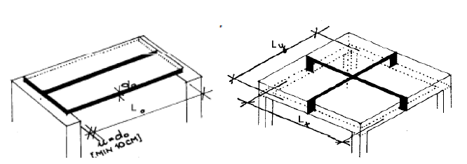
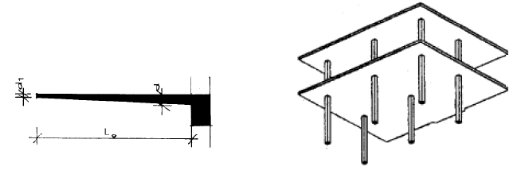
Tloušťky stropních desek
Nosníková deska
Po obvodě uložená (křížem armovaná) deska max 1:2
tloušťka 1/25 rozpětí při prostém uložení tloušťka 1/65 ze součtu rozpětí prosté uložení
tloušťka 1/30 u spojité a vetknuté desky tloušťka 1/85 ze součtu rozpětí při vetknutí
Konzolová deska – tloušťka 1/10 vyložení
Lokálně podepřená deska – tloušťka asi 1/30 rozpětí

Slide 7
Modulové vzdálenosti stěn a sloupů
(hlavní rozpony)
Z hlediska konstrukce optimálně 5 až 7,5 m
(deska tloušťky 160 – 250 mm)
V případě různého využití podlaží domu
(typicky garáže x byty)
Respektovat rozpony po celé výšce domu nebo
Navrhnout přechodové patro
Tloušťka přechodového stropu 600 – 1200 mm
Vyšší cena
Komplikace ve schodišti (větší konstrukční výška patra)

Slide 8
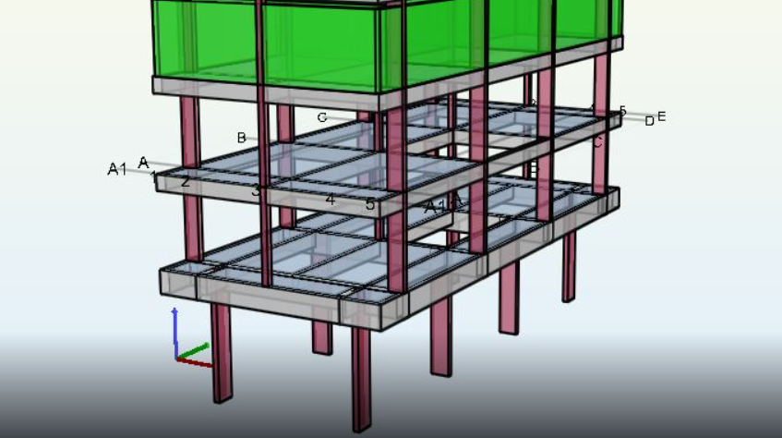
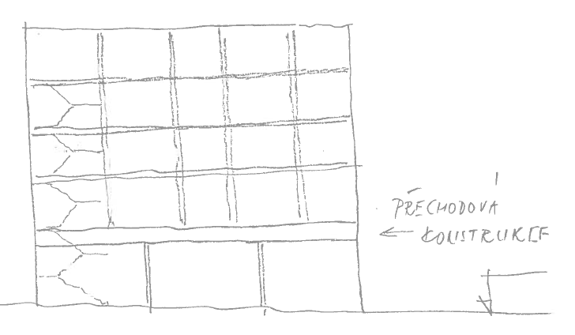
Přechodové patro (transfer floor)
při změně konstrukčního systému
Větší konstrukční tloušťka stropu
Vyšší cena – je třeba uvážit
(typicky jako 2 – 3 běžné stropy)
Problematické v seizmických
oblastech

Slide 9
Dilatační celky
Dilatace pro vodorovný pohyb- obvykle
Teplotní dilatace
Smršťování betonu
Často neprochází základy
Dilatace pro svislý pohyb - výjimečně
Různé zatížení částí budovy
Založení v odlišných základových podmínkách
Musí procházet i přes základy

Slide 10
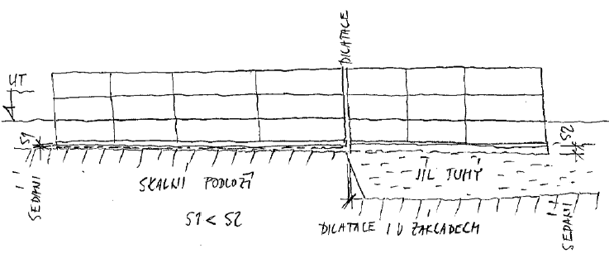
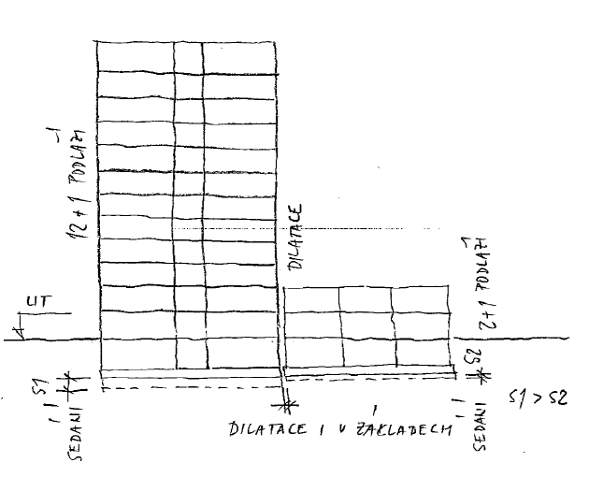
Dilatace pro svislý pohyb – dnes výjimečně
Při různém zatížení základů, nebo při různém podloží stavby
Dilatace prochází i v základech
Dnes se používá spíše výjimečně – řeší se hlubinným zakládáním
Vysoké budovy s vyšším sedáním zakládáme na pilotách
a pro různě zatížené piloty volíme různé délky – stejné sedání (do 10 mm),
totéž při změně základových podmínek na staveništi

Slide 11
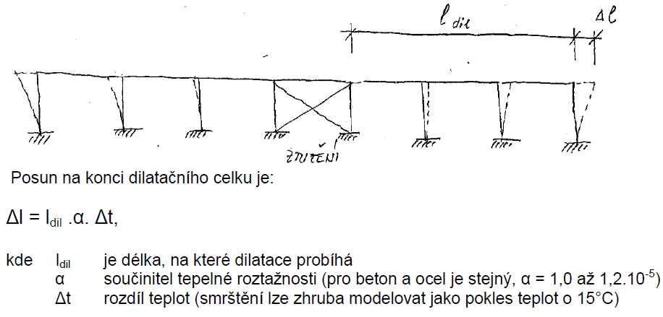
Dilatace pro vodorovný pohyb
Volba rozměru dilatačního celku závisí na
Materiálu konstrukce
Na expozici konstrukce z hlediska změn teploty
Na rozmístění tuhých celků po půdorysu
Běžné délky dilatačních celků
betonových staveb jsou 40 až 60 m

Slide 12
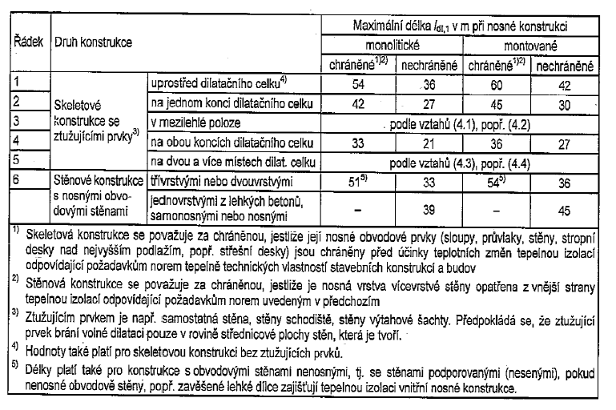
Délky dilatačních celků podle ČSN 73 1201

Slide 13
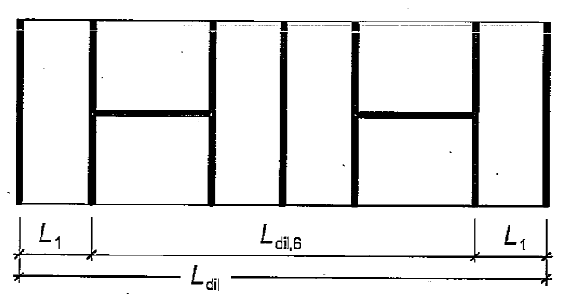
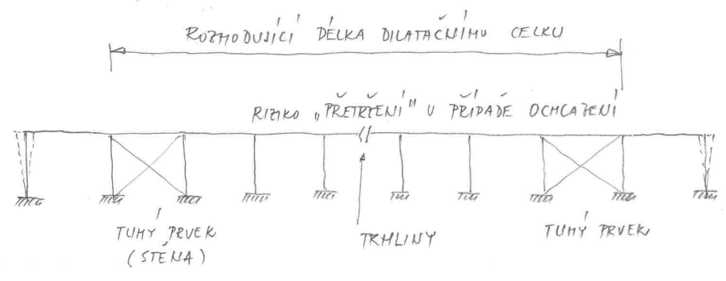
Rozmístění tuhých prvků po půdoryse
Pozor na tuhé prvky (ztužení, schodiště) na koncích dilatačního celku

Slide 14
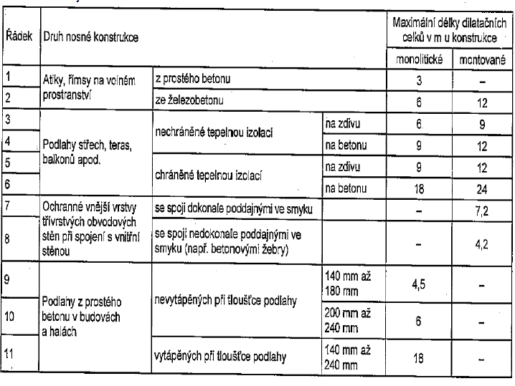
Konstrukce z prostého a slabě vyztuženého betonu (opěrné zdi)
Dilatace nenosných betonových konstrukcí

Slide 15
V případě delších dilatačních celků
Nevkládat tuhé svislé prvky na konce dilatačního celku
Uvážit vliv teploty a smršťování betonu ve statickém výpočtu
Smršťovací pruhy – dobetonovat nejdříve po 3 týdnech
Omezit smršťování
Nízký vodní součinitel – do 0,50
Přísady proti smršťování betonu - Sika Control 40
Způsoby řešení dilatace
Zdvojením stěn nebo sloupů
Oboustranným vykonzolováním
Jednostranným kluzným ložením

Slide 16
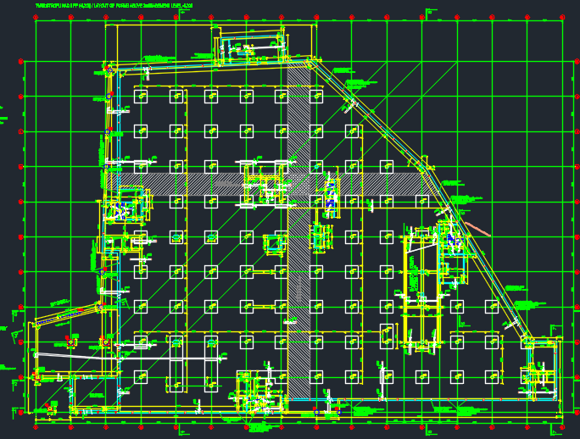
Příklad polohy smršťovacích pruhů ve stropní konstrukci

Slide 17
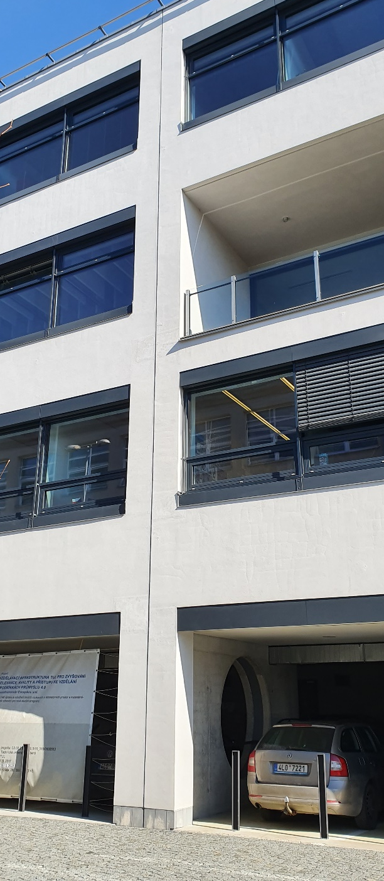
Dilatace zdvojením stěn nebo sloupů
Dilatace pro vodorovný pohyb
často neprobíhá až do základů
Dilatace budovy G TUL
Oba dilatační celky založené na společné pilotě

Slide 18
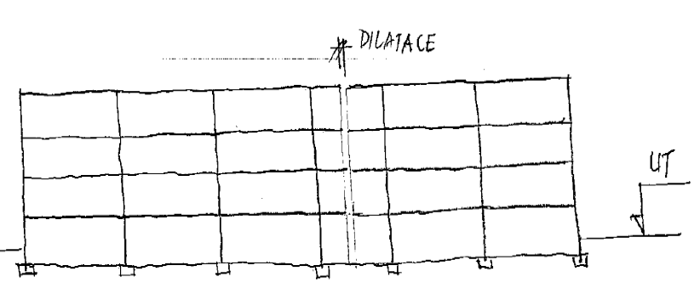
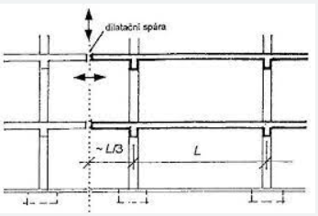
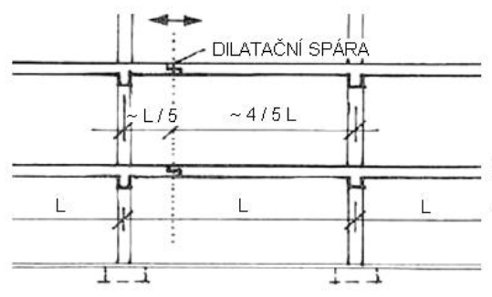
Dilatace oboustranným vykonzolováním
Používá se výjimečně – riziko nerovnoměrných průhybů konzol
Konzoly musí být krátké (ve srovnání s rozpětím běžných polí) – 1/3 délky pole
Je vhodné, aby jedna konzola byla kratší a druhá delší
a delší konzola byla uložená na ozubu kratší konzoly (zajištění stejného průhybu)

Slide 19
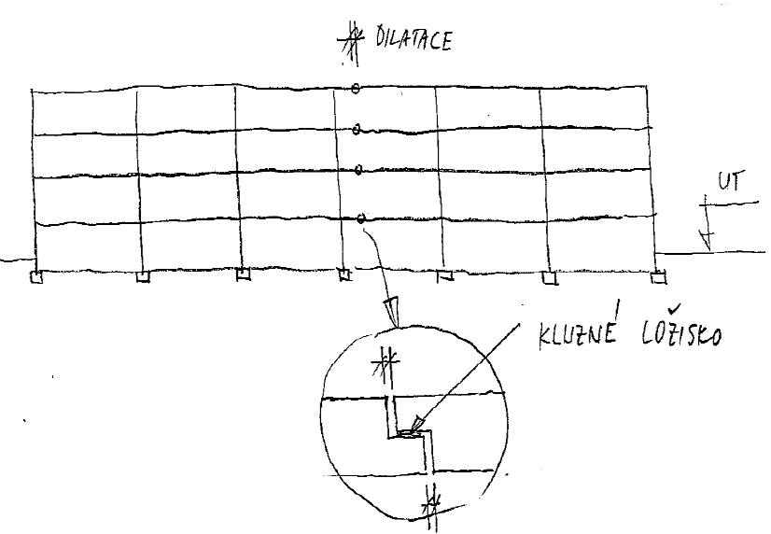
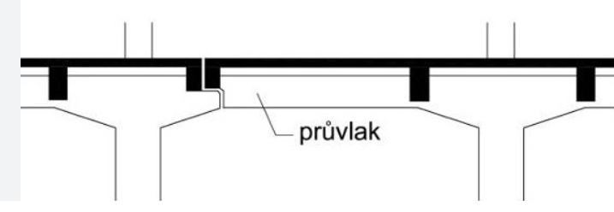
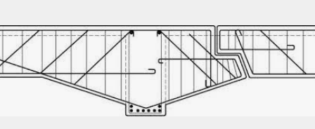
Dilatace kluzným uložením
na ozub
Nutné pečlivé provedení (hrozí poškození
konců konzol v důsledku tření ve styčné spáře)
Dnes zřídka používané řešení
Dilatace budovy E TUL

Slide 20
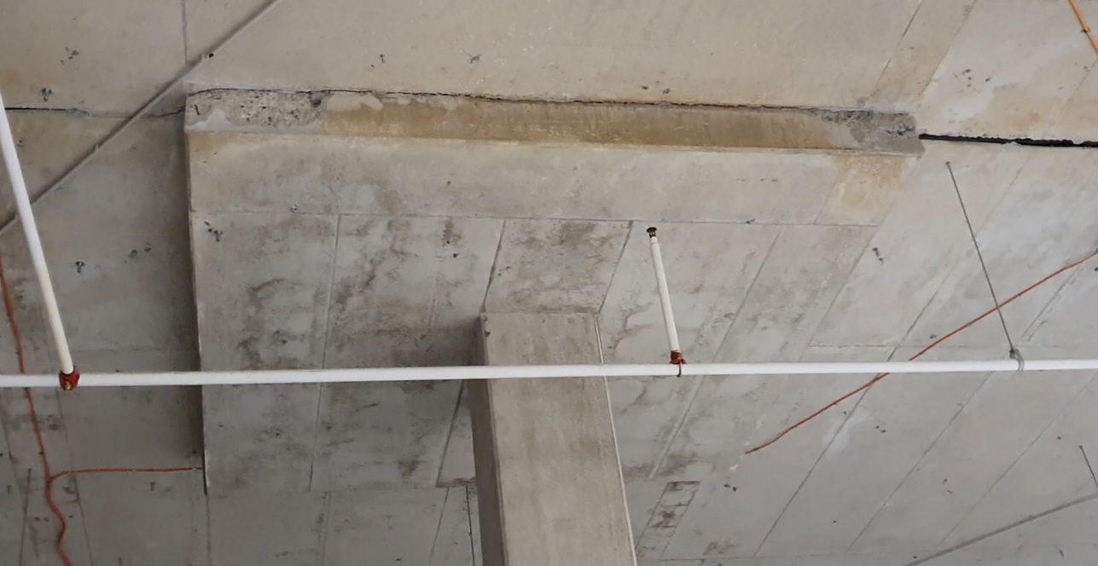
Příklad dilatace stropní desky kluzným uložením na ozub hlavice

Slide 21
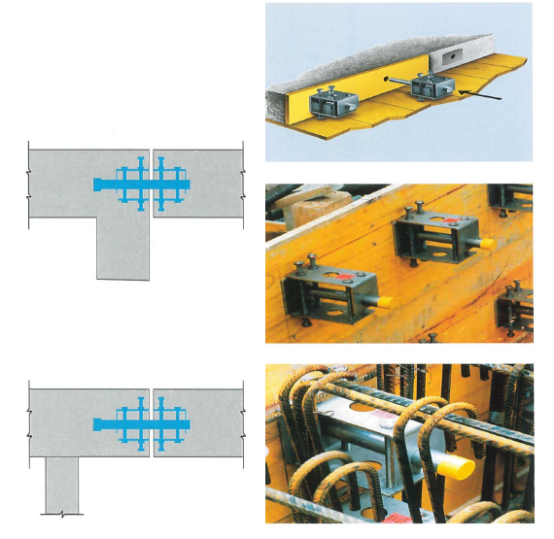
Kluzné uložení pomocí smykových trnů
Moderní způsob dilatace
bez zdvojení konstrukcí

Slide 22
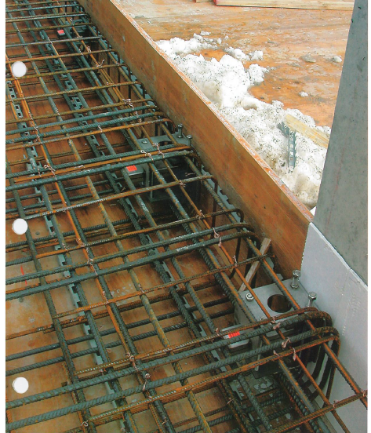
Kluzné trny osazené v konstrukci

Slide 23
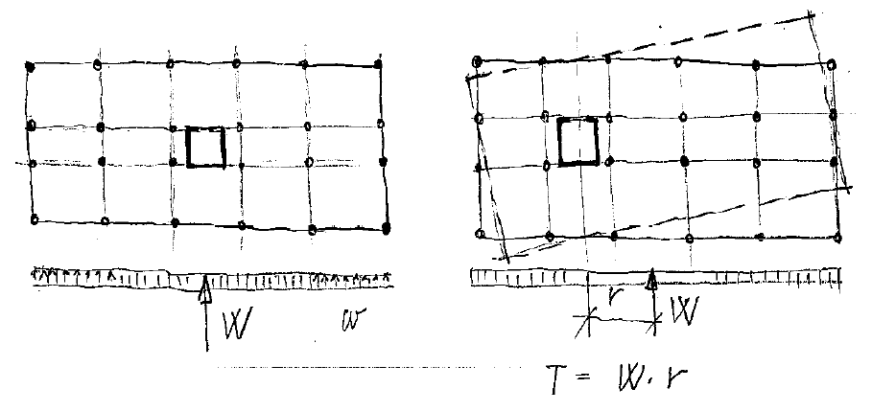
Ztužení budov
Oboustranný rám
Ztužující jádro (lépe jádra)
Při použití jádra tuhého v kroucení a umístěného v blízkosti
výslednice vodorovného zatížení postačuje jedno jádro
Ztužující stěny
Příhradové ztužidlo – pro výškové stavby
Příklad centricky a excentricky situovaného ztužujícího jádra
tuhého v kroucení
Deformace od zatížení větrem nebo zemětřesením

Slide 24
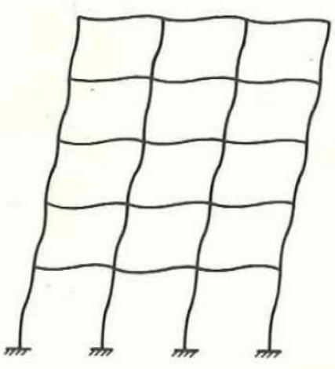
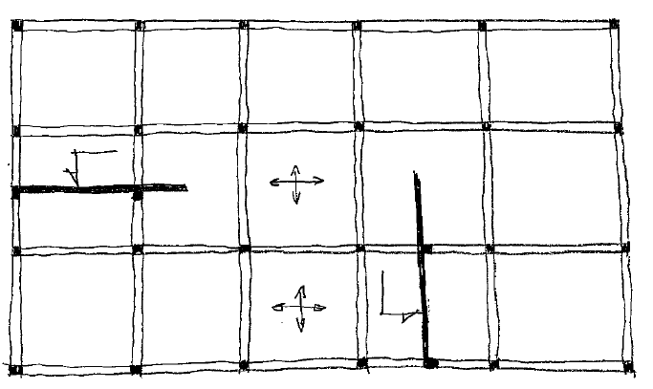
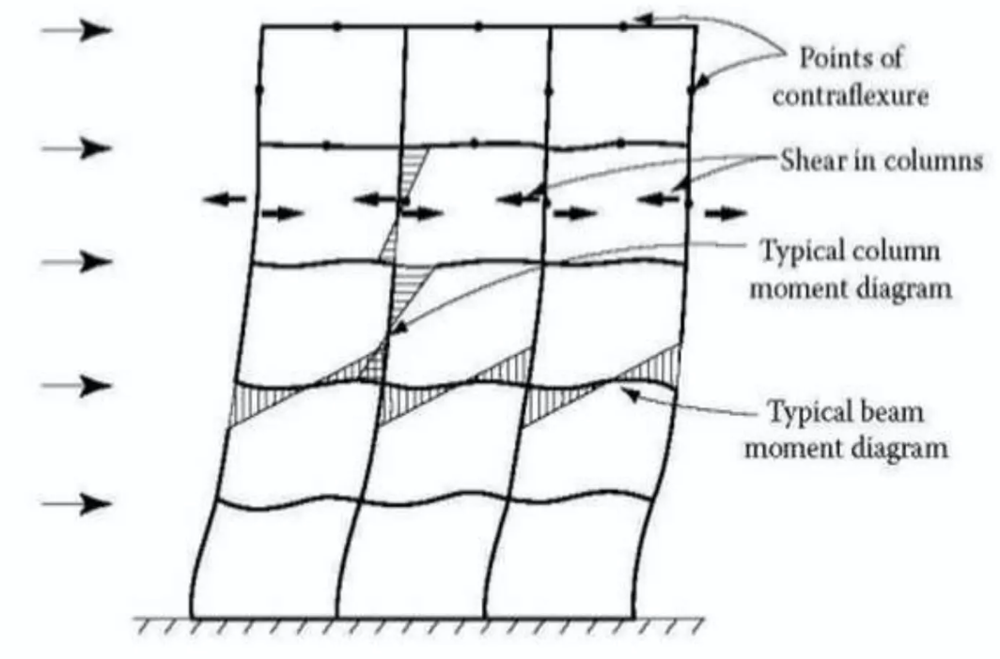
Oboustranné rámy – tuhé spojení sloupů a průvlaků
Rám vznikne tuhým spojením sloupů a rámových příčlí (průvlaky, trámy)
Rámy ve dvou vzájemně kolmých směrech
Rámy jsou zatíženy jak svislým, tak vodorovným zatížením -
to vede na větší vyztužení sloupů a na větší vodorovné deformace stavby

Slide 25
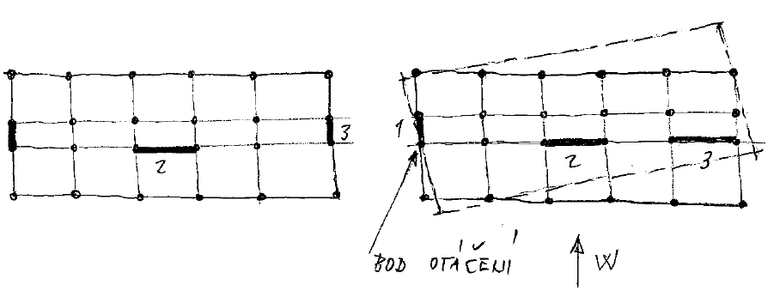
Ztužující stěny
Nejméně 3 stěny
Střednice se nesmí protínat v jednom bodě
a nesmí být všechny vzájemně rovnoběžné
Těžiště tuhostí ztužení má ležet v blízkosti výslednice vodorovných sil
Deformace od zatížení větrem nebo zemětřesením

Slide 26
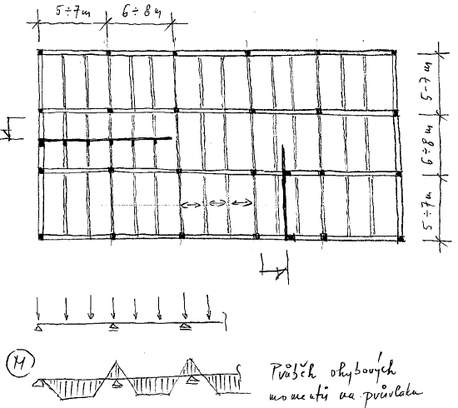
Železobetonové skelety
Klasický skelet Hennebique
Úspora betonu
Funguje bez ztužení
Snadné prostupy
Pracné
Velká tloušťka stropu
Dnes se prakticky nepoužívá

Slide 27
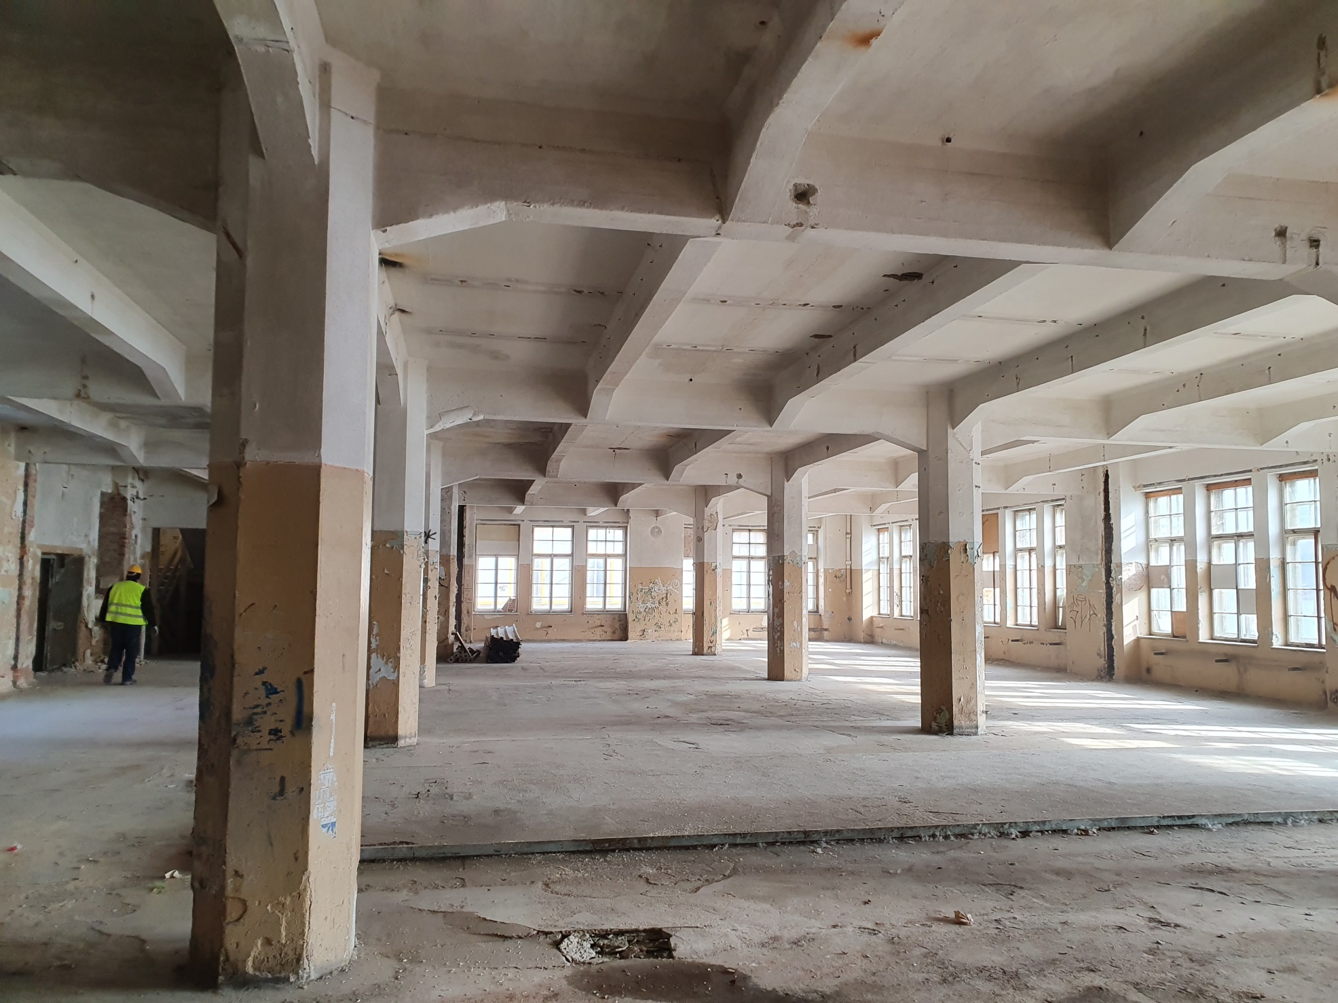
Klasický skelet Hennebique, Severografia Liberec, 1926

Slide 28
Oboustranné průvlaky a křížem armované desky
Rozpětí maximálně do 10 m (tloušťka desek do 250 mm)
Poměr stran po obvodě uložených desek do 1:2
Může fungovat jako neztužený skelet

Slide 29
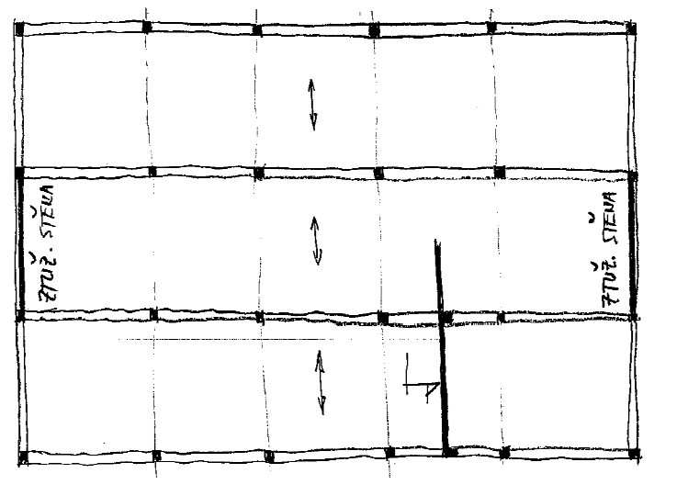
Podélné (příčné) průvlaky a nosníkové desky
Častěji se používají podélné rámy – je tam méně průvlaků
Vzdálenost rámů do 7,5 m (tloušťka desek do 250 mm)
V podélném směru zajistí tuhost podélné rámy,
v příčném směru potřebuje ztužení

Slide 30
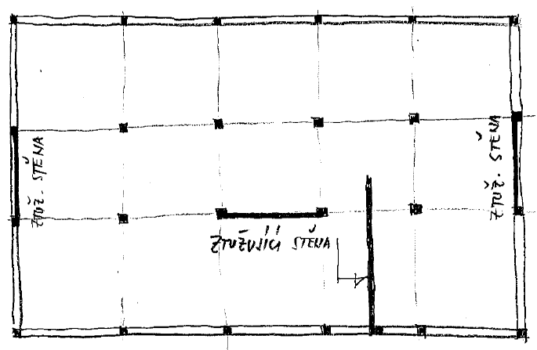
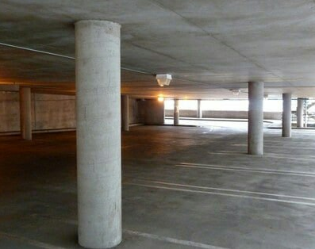
Bezprůvlakové desky
Maximální rozpětí do 7,5 m (tloušťka desek do 250 mm)
Problémy s prostupy v blízkosti sloupů (zhoršují protlačení sloupů deskou)
Při více jak dvou podlažích potřebuje ztužení
Po obvodě ztužující žebro, nebo konzolu
Pokud možno alespoň tři pole v obou směrech a stejná rozpětí polí
Minimální konstrukční tloušťka stropu, jednoduché bednění

Slide 31
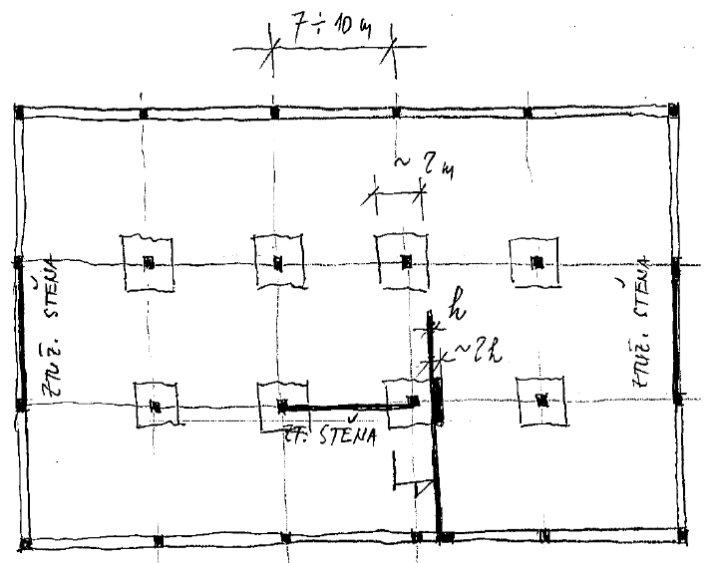
Hřibové stropy
Pro větší zatížení a větší rozpětí (nad 7,5 m)
Pro více než dvě podlaží potřebuje ztužení
Ideální pro suterény budov s větším rozpětím (kde tvoří ztužení obvodové stěny)

Slide 32
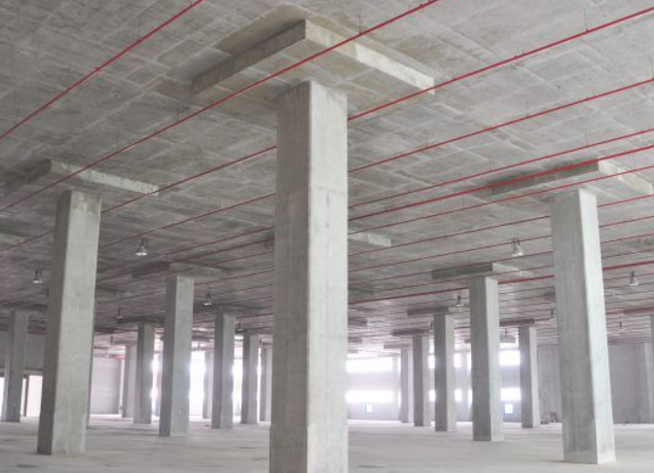
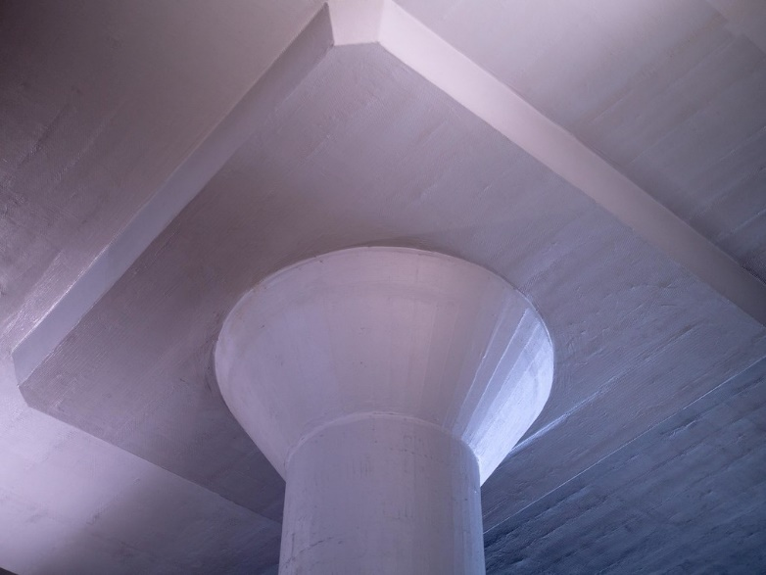
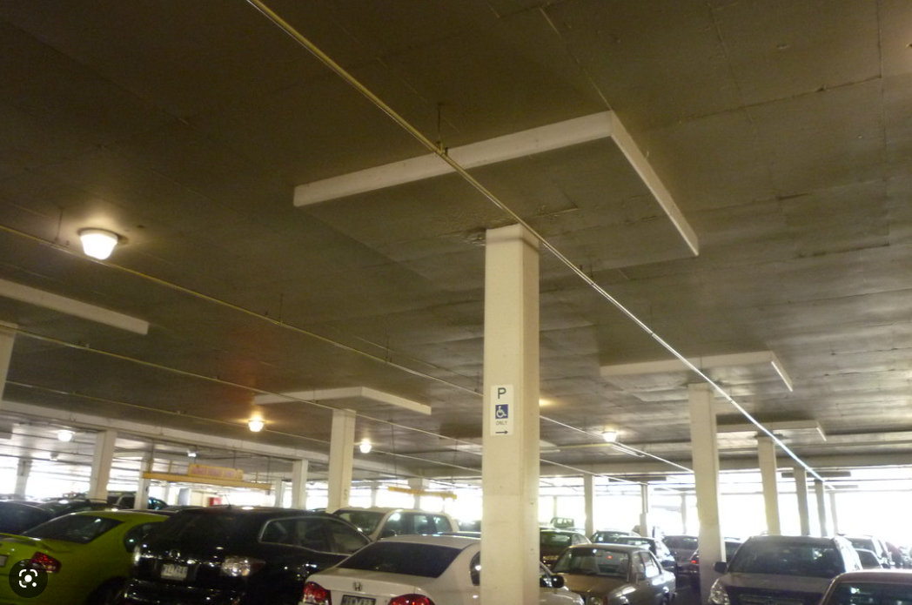
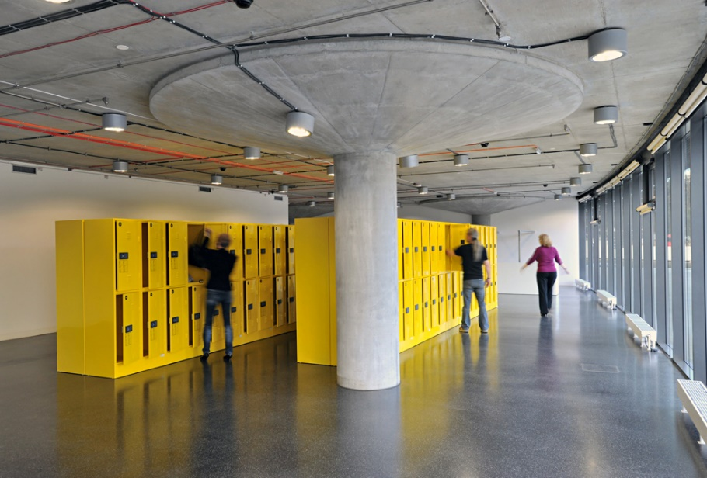
Příklady hřibových stropů

Slide 33
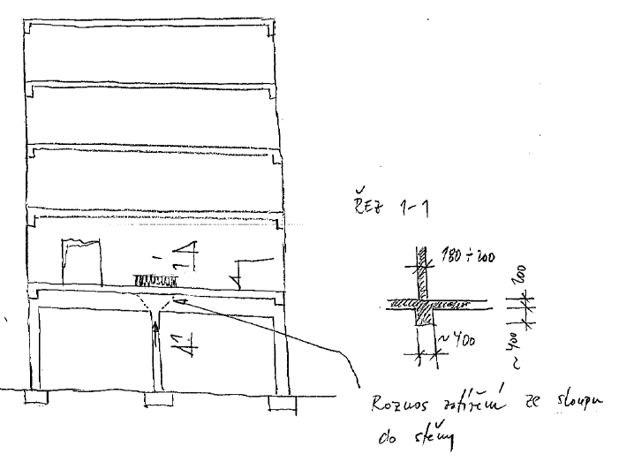
Stěnové konstrukce
Stěny jsou často v nižších podlažích podepřeny sloupy
za účelem uvolnění dispozice (občanská vybavenost, garáže)
Přechod ze stěn na sloupy umožní přechodová konstrukce (průvlak)

Slide 34
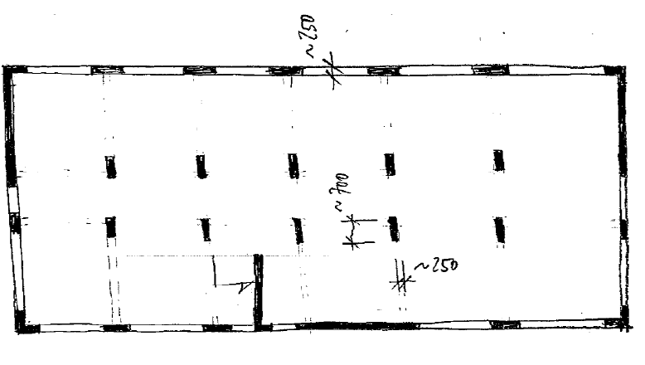
Kombinace stěnového s sloupového systému
– deskové sloupy
Kompromis mezi stěnovým systémem a skeletem
Deskové pilíře lze skrýt do mezibytových příček
Obvyklá tloušťka pilířů a obvodového žebra je 250 mm

Slide 35
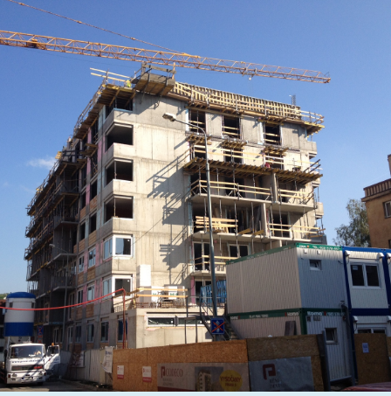
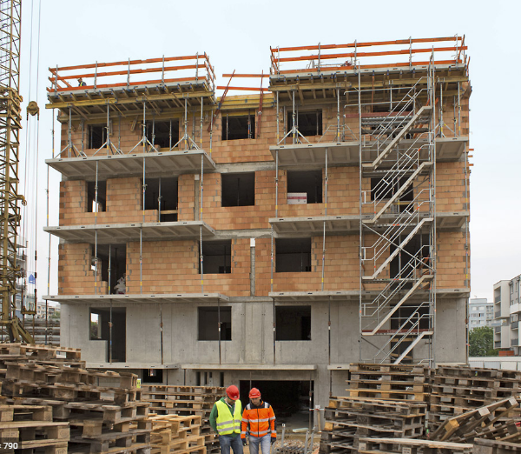
Bytový dům – železobetonová stěna, nebo cihelná zeď ?
Do ceny 2 je započítána ztráta prodejné plochy bytu částkou 75 000 m²

Slide 36
Přerušení tepelného mostu u balkónu
Klasické řešení obalením izolací – dnes se téměř nepoužívá
Detail izonosníku
Obvyklé řešení – použití izonosníku

Slide 37
Přerušení tepelného mostu u sloupu
Tepelně izolační prvek z lehkého betonu
s polypropylénovými vlákny se zesílenou
vodorovnou třmínkovou výztuží
Nekovová podélná výztuž ze skleněných
vláken

Slide 38
Přerušení tepelného mostu u stěny
a atiky

Slide 39
Odhlučnění schodiště – měkké uložení ramen
I u monolitických staveb zpravidla používáme prefa ramena schodiště
(levnější, rychlejší, méně pracné)
Prefa ramena se osazuje na ozuby monolitických podest a mezipodest
Zvuková izolace do podlahy podesty a mezipodesty
Měkké (pružné) uložení ramene na ozub podesty a mezipodesty

Slide 40
Odhlučnění schodiště uložením na ložiska („tronsole“)
Celé těleso schodiště je pružně uloženo pomocí ložisek

Slide 41
Odhlučnění výtahové šachty – šachta v šachtě
U staveb, kde to hygienické předpisy požadují -
byty, kde obytné místnosti sousedí s výtahovou šachtou
Šachtu nutno akusticky oddělit od nosné konstrukce
Šachtu nelze využít ke ztužení skeletu
Šachta v šachtě – tloušťka stěn výtahové šachty 160 mm

Slide 42
Temperování (vytápění) a chlazení stropních desek
Pro kancelářské a administrativní stavby
Nízkoteplotní vytápění – lze využít nízkoteplotní zdroje (tepelná čerpadla)
Změna povrchové teploty betonu je 1 až 2°C za hodinu
Topné (chladící) médium proudí v trubkách profilu 15 až 20 mm
Trubky se ukládají do střednicové roviny desky, nebo ke spodnímu povrchu desky
Pro interiéry z pohledového betonu bez topných těles

Slide 43
Palác DRN Praha
Stropní chlazení/vytápění
REHAU

